Slide 1
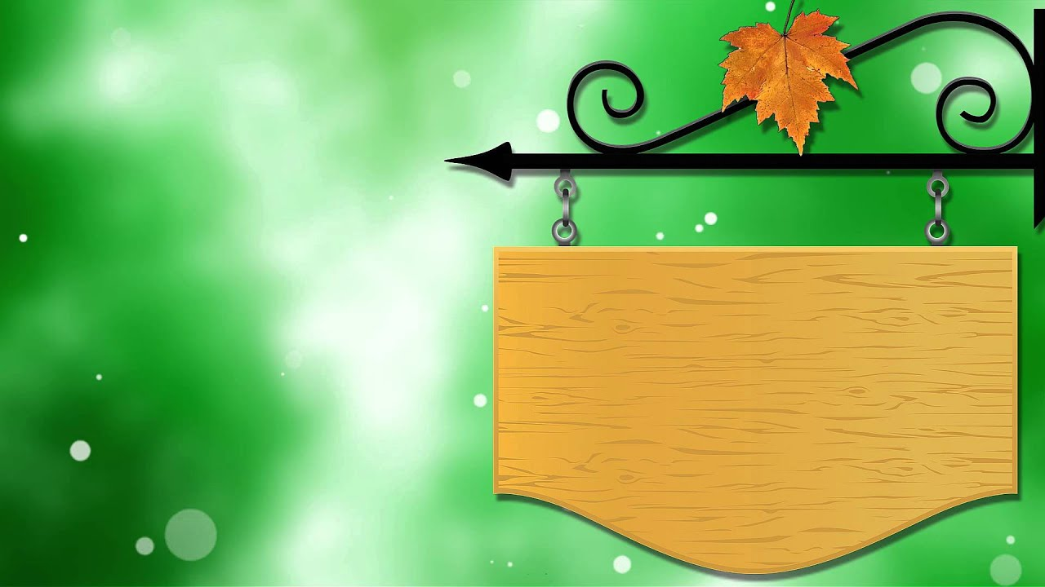
Подготовила: Е.Б.Жарко
воспитатель МАДОУ «Надежда»
Лепка «Рыбки в аквариуме»
(совместная деятельность воспитателей, родителей и воспитанников)

Slide 2
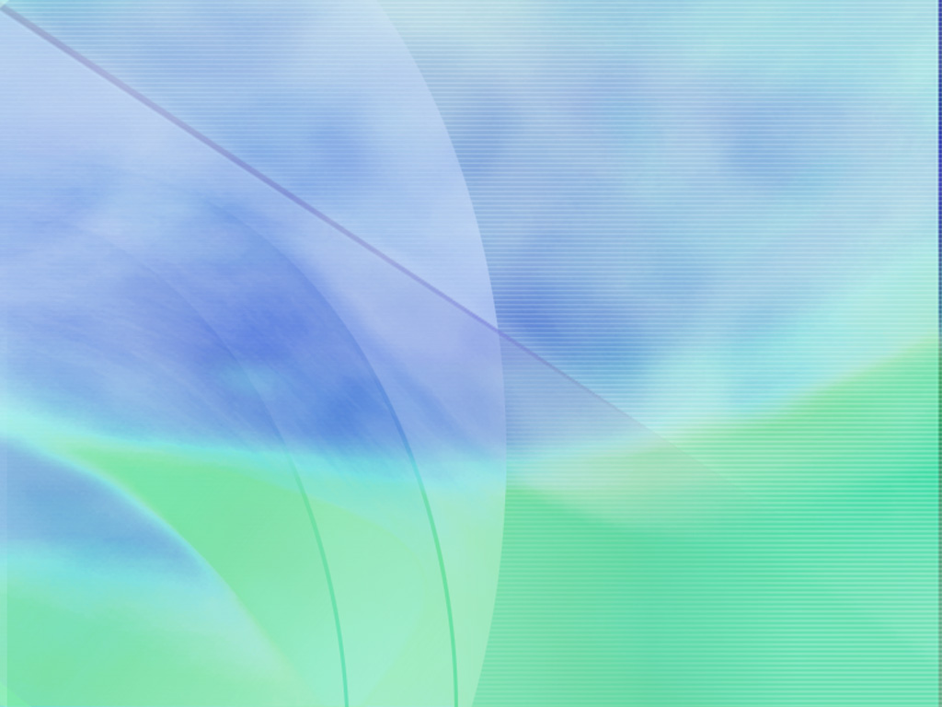
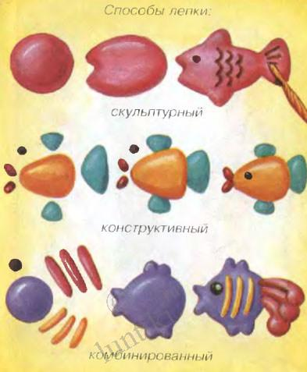
Добрый день, Ребята и Ваши Родители.
Пришло время весело и активно провести время. Вы готовы?
Интересный урок лепки — аквариум с разноцветными рыбками. Давайте еще разок поучимся лепке из пластилина. И у нас все получится.
Рыбок можно слепить разными способами. Скатаем шар, слегка вытянем и сплющим, чтобы получилось туловище. Сделаем рот, оттянем хвост, прищепим плавники, процарапаем стекой чешую. Такой способ называется скульптурным. А если мы хотим лепить рыбку из частей: туловище из одного кусочка, хвост и плавники из другого, то это будет конструктивный способ. Соединим 2 способа и получим новый — комбинированный. А теперь посмотрим, как важны в лепке детали. Из одних и тех сплющенных форм (шара, «овала, конуса) — выходит невероятное множество самых разных рыбок.

Slide 3
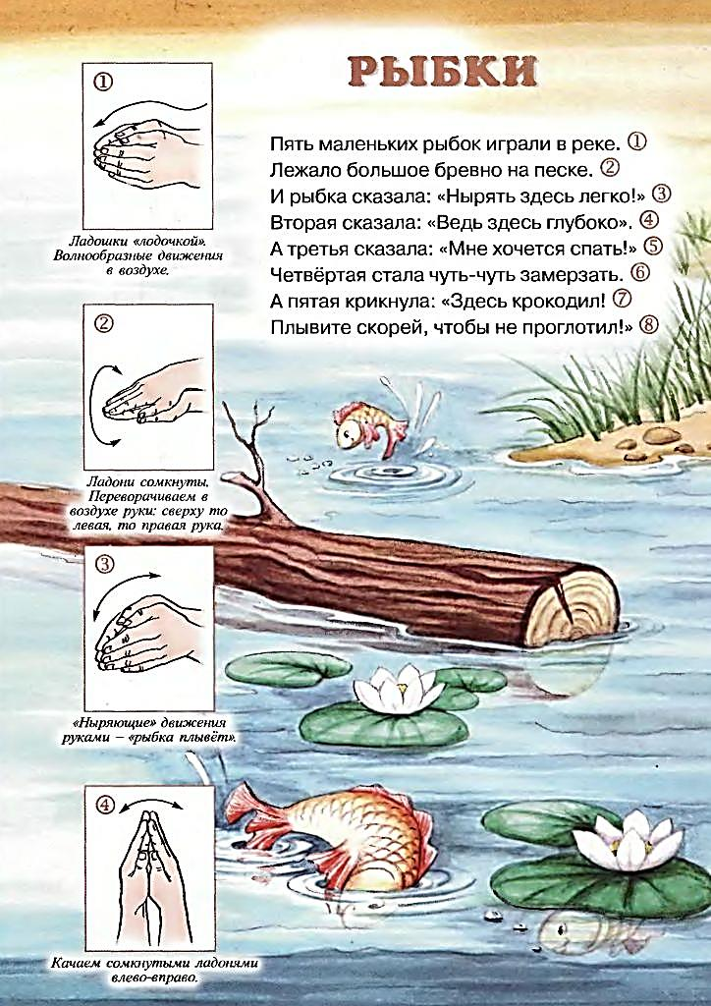
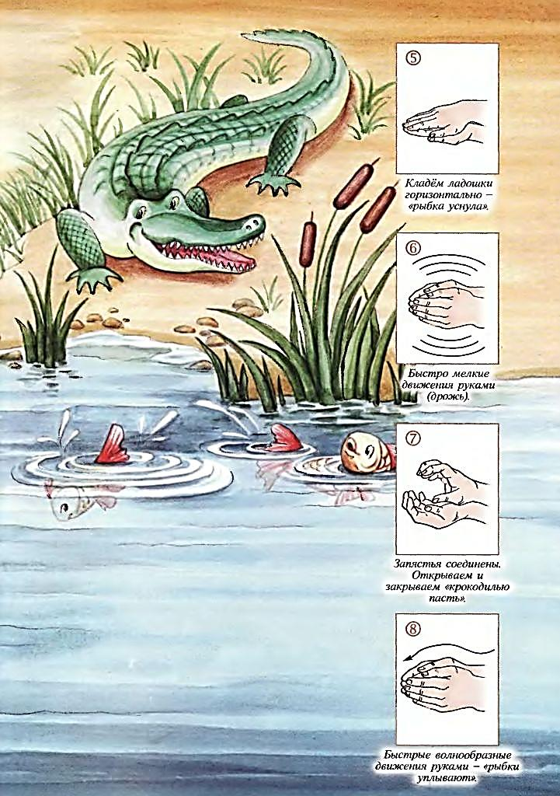
Перед работой, разомните пальчики, сделав вместе со всей семьей пальчиковую гимнастику «Рыбки».

Slide 4
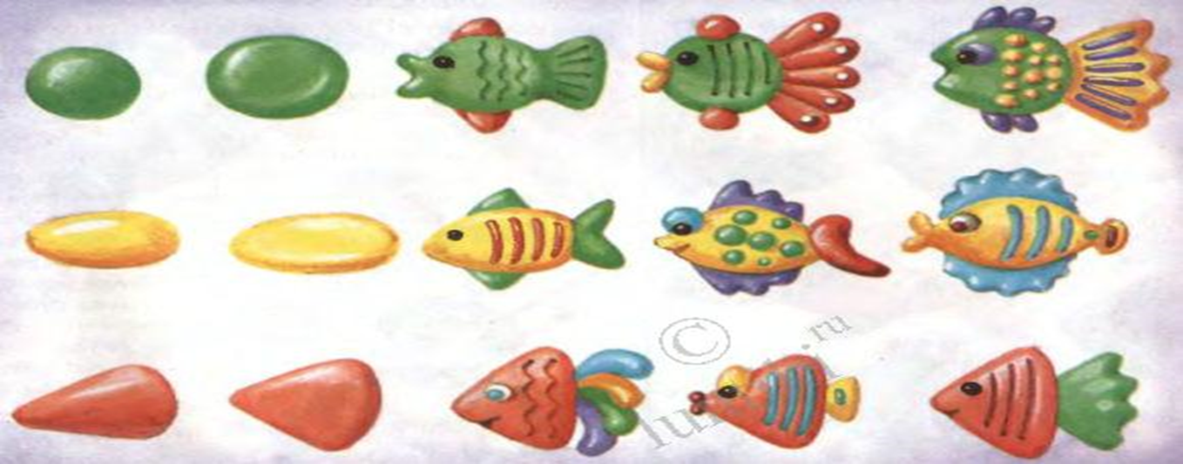
Чтобы было интересно, не сложно , смотрите на схемы. На схеме видно, что сначала, что после, что в конце. Приступаем к работе.
Мы, очень рады, что все получилось. И что родители участвуют в этом. Если есть желания, сфотографируйте свою работу. А воспитатели оформят для вас фотовыставку. До следующей встречи, друзья.

